Slide 1
Sol2 + LUT
2026년 03월 18일
Suhak Lee
Department of Computer Engineering

Slide 2
Sol2 + LUT
~255b
r₁
r₂
c₁
R2의 LSB 2-bit만 slicing해서 가져오는 경우
순수 R1CS 제약 시스템에서는 LUT 적용 불가능해서 회로 내부가 아닌 외부에서 프로토콜 진행
LUT Table 적용은 Lookup sub-protocol을 이용하여 진행 가능
1. Lasso 방식
2. CQ 방식
[ part of r₁ | part of r₂ ]
byte-aligned (e.g., 256b)

Slide 3

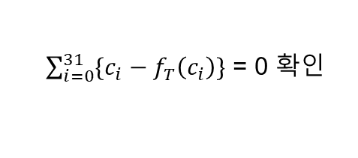
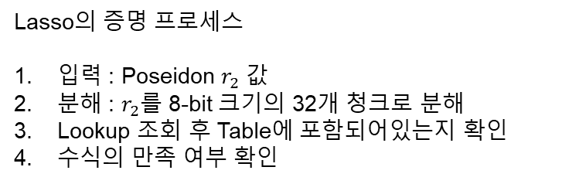
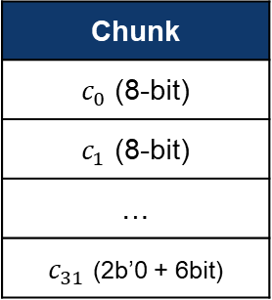
Sol2 + LUT
8-bit LUT
00000000 | 0
00000001 | 1
…
11111111 | 255
r₁
r₂
c₁
8-bit LUT 조회 후 값
Chunk
$c_{0}$ (8-bit)
$c_{1}$ (8-bit)
…
$c_{31}$ (2b’0 + 6bit)
r₁
(254-bit 그대로 사용)
r₂
테이블 내에 값이 있는지 확인 후 commit
$\sum_{i=0}^{31}{{\{c}_{i}}−f_{T}\left(c_{i}\right)\}$ = 0 확인
…
r₂ = $c_{0}+ c_{1}∙2^{8}+…+c_{31}2^{248}$
증명 완료 시, $c_{0}$(8-bit)의 LSB 2-bit를 추출하는 과정 필요
Lasso의 증명 프로세스
입력 : Poseidon $r_{2}$ 값
분해 : $r_{2}를$ 8-bit 크기의 32개 청크로 분해
Lookup 조회 후 Table에 포함되어있는지 확인
수식의 만족 여부 확인

